Slide 1


函式、方法、程序、副程式
https://reurl.cc/WxELMO
大道萬千，殊途同歸，千面人再多面，還是千面人一人
劉崇汎
113年5月10日星期五

Slide 2
函式是甚麼？
函式與數學的函數概念很類似，
在數學函數中，我們輸入函數的參數並經過函數處理後，將可以得到函數的輸出結果。
例如：f(x)=x+5 ➔ f(5)=5+5=10 ➔ 所以f(5)為10
在Java的函式中，我們可以傳遞引數(Argument)給函式處理，經過函式的處理之後，可以獲得一個輸出結果（即函式回傳值）
程式語言的函式其實是【一群敘述的集合】，執行後不一定有回傳值。
函式的規劃設計，有很大部分是把一個大問題拆解成明確的小步驟，且這些小步驟還有可能以後可以再重複利用。這些小步驟就適合發展為函式`.

Slide 3
萬變不離其宗 名字不同，道理一樣
函式在物件導向中，由於隸屬於某一類別，可稱為成員函式(member function)，又稱為方法(method)。
函式、成員函式、方法、成員方法等名詞其實指的都是method。
在別的語言中，相同概念的說法還有程序、副程式等。
目的：
有些程式碼經常會被重複使用，或是這段程式碼有特殊目的，我們常把這樣一段程式碼集中起來成為一個區塊叫做函式，並且賦予名稱。
功用：
減少重複撰寫程式碼的辛苦與減少錯誤發生的機會。
提高程式的可閱讀性。
降低程式的複雜度以避免錯誤。

Slide 4
函式怎麼運作？
主程式
程式碼1
程式碼2
程式碼3
呼叫函式FA();
程式碼123
程式碼124
呼叫函式FA();
程式碼301
程式碼302
呼叫函式FB();
程式碼301
程式碼302
函式FA()
程式碼1
程式碼2
程式碼3
結束FA()
函式FC()
程式碼1
程式碼2
程式碼3
結束A()
函式FB()
程式碼1
程式碼2
呼叫函式FC();
程式碼4
結束FA()

Slide 5
你已經用過的函式
System.out，其中的print()/println()/printf()
Scanner，其中的nextInt()/nextFloat()/nextLine()/….
還有最重要的 main()函式
main()函式是所有可執行程式的進入點，作業系統要叫醒你的程式來執行，就是找這個main()函式。
前一單元陣列的最後面，也列出一堆函式，請自行參閱前單元講義。

Slide 6
自訂函式
語法：
開頭回傳資料型別 如int, float, String等，如不回傳資料則為void
引數個數可以是多個，也可以沒有，須個別定義型別與名稱，以“,”號分開。
return表示函式結束，如需回傳資料則直接接在return之後，沒有則可省略掉return。
封裝等級有public, private,protected，修飾字有static, final等，待上到物件導向單元再詳加解說。
[封裝等級] [修飾字] 回傳資料型別 函式名稱(傳入參數型別 參數名稱,...) {
程式碼集合;
return 回傳值;
}

Slide 7
函式怎麼用？ 怎麼呼叫函式?
method名稱(傳入引數串列);
無傳回值的呼叫：
直接呼叫執行，傳入適當引數即可。
有傳回值的呼叫：
除了傳入適當引數並呼叫之外，需多準備一個變數接收傳回的結果。
引數名稱與函式宣告時的名稱無須一致，只要型態、順序與個數一樣即可。
變數 = method名稱(傳入引數串列);

Slide 8
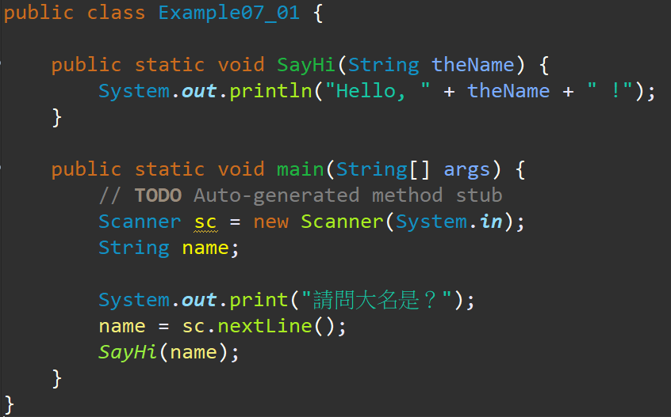
範例一 Hello[某人]好！
把以前寫過的簡易範例拿來修改。
第一個自訂函式：SayHi
函式名：SayHi
無回傳值 ➔ void, 沒return
引數：字串型別 theName
Example07_01

Slide 9
範例二 星星幾何再現！
星星方陣，改用函式，簡化程式邏輯！
寫一個函式名叫drawStarN，功能是依照給的參數值N畫出一行N個星星。
再用這個函式，畫出星星直角三角形。
函式寫法思考關鍵：
名稱：取個有意義的名稱。
引數：函式需要知道甚麼才能做？
回傳值：有沒有需要回傳運算結果？
運算方法：怎麼做才能符合需要？
請輸入整數N=3
＊
＊＊
＊＊＊
Example07_02

Slide 10
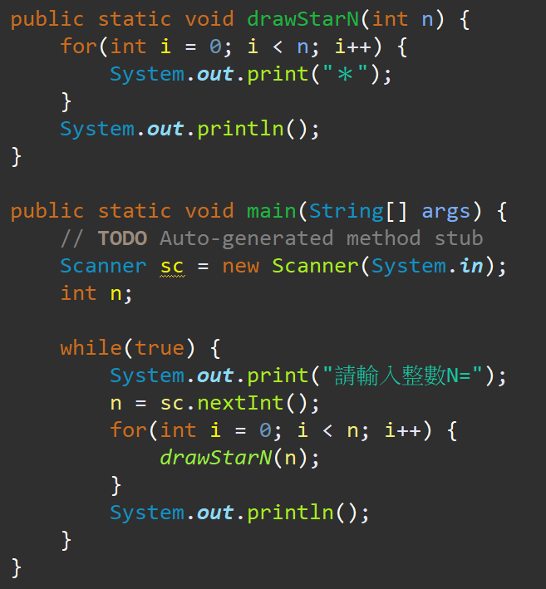
範例二參考程式碼
把畫一行N個星號變成一個函式，主程式中原本的雙重for迴圈變成只有一層。
這一層迴圈中只做一件事，就是畫一行N個星號，變成一行清楚的指令。
函式中也簡單的只有一個for迴圈，依照參數給的數值，畫出N個星號。
思考邏輯是否簡化了呢？
public static void main(String[] args) {
// TODO Auto-generated method stub
Scanner sc = new Scanner(System.in);
int N = 0;
while(true) {
System.out.print("N=");
N = sc.nextInt();
for(int i = 0; i < N; i++) {
drawStarN(i+1);
}
}
}

Slide 11
練習一 星星三角
如右圖所示，輸入一個數字N，產生如圖所示的三角形星號陣。
利用前面範例的函式，簡化思考。
請輸入整數N=3
＊
＊＊
＊＊＊
＊＊
＊
請輸入整數N=
Example07_03

Slide 12
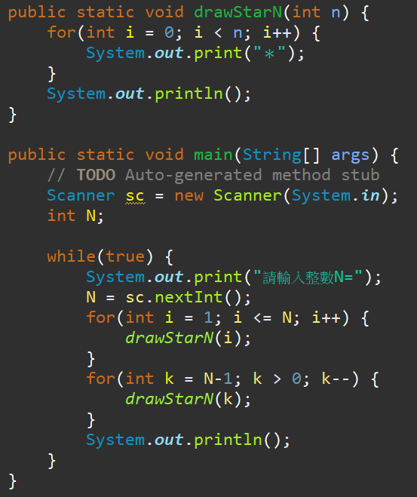
練習一參考程式碼
應該可以發現，主程式這邊避開了雙重迴圈後，邏輯思考會變簡單。
上半三角
下半三角

Slide 13
練習二 星星靠右直角三角形
程式顯示“請輸入整數N=”，然後依照輸入的整數顯示一個＊號靠右直角三角形。
思考重點：
如何利用函式簡化程式思考
已經有drawStarN函式了，我們還缺甚麼函式？
或是說，如果有甚麼函式的話，問題會變簡單？
請輸入整數N=2
＊
＊＊
請輸入整數N=3
＊
＊＊
＊＊＊
Example07_04

Slide 14
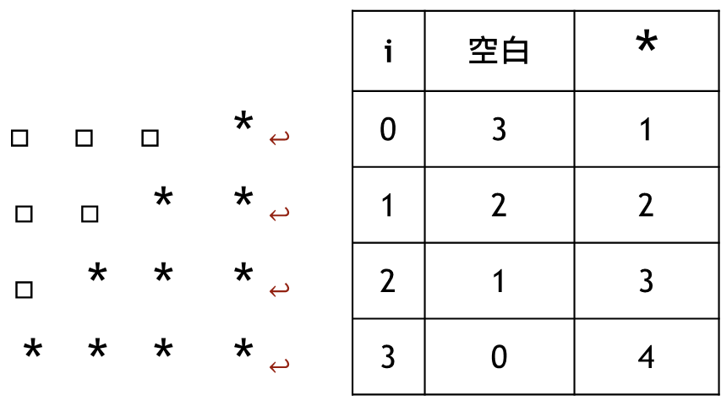
思考方式
????
N=4
 |  |  |  |  | i | 空白 | ＊
□ | □ | □ | ＊$↩$ |  | 0 | 3 | 1
□ | □ | ＊ | ＊$↩$ |  | 1 | 2 | 2
□ | ＊ | ＊ | ＊$↩$ |  | 2 | 1 | 3
＊ | ＊ | ＊ | ＊$↩$ |  | 3 | 0 | 4
for(int i = 0; i < n; i++) {
for(int w = 0; w < n-i-1; w++) {
System.out.print(" ");
}
for(int k = 0; k <= i; k++) {
System.out.print("＊");
}
System.out.println();
}
N-i-1
i+1
drawStarN(int N)

Slide 15
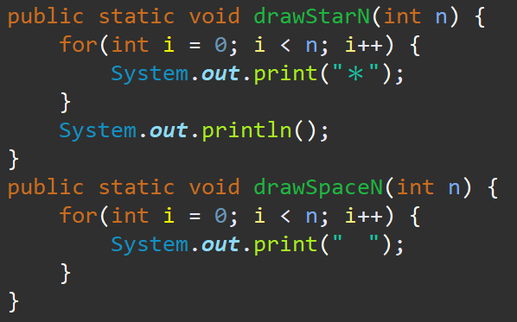
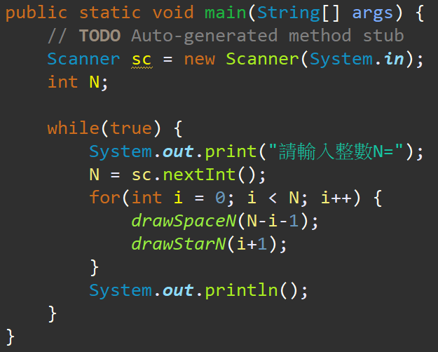
練習二參考程式碼

Slide 16
練習三 星星峽谷
程式顯示“請輸入整數N=”，然後依照輸入的整數顯示一個＊號峽谷。
思考重點：
如何利用函式簡化程式思考
已經有drawStarN及drawSpaceN函式了，可是好用嗎？夠用嗎？
或是說，如果有甚麼函式的話，問題會變簡單？
請輸入整數N=2
＊ ＊
＊＊＊
請輸入整數N=3
＊ ＊
＊＊ ＊＊
＊＊＊＊＊
Example07_05

Slide 17
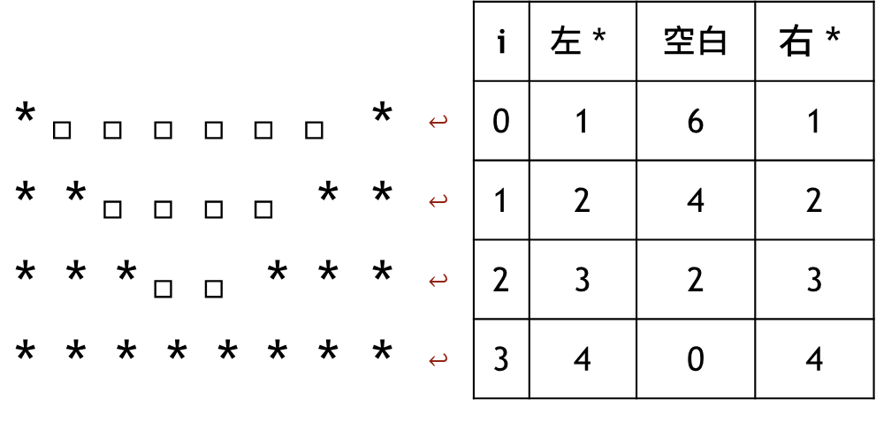
再練習一次思考方法
 |  |  |  |  |  |  |  |  | i | 左＊ | 空白 | 右＊
＊ | □ | □ | □ | □ | □ | □ | ＊ | $$↩$$ | 0 | 1 | 6 | 1
＊ | ＊ | □ | □ | □ | □ | ＊ | ＊ | $$↩$$ | 1 | 2 | 4 | 2
＊ | ＊ | ＊ | □ | □ | ＊ | ＊ | ＊ | $$↩$$ | 2 | 3 | 2 | 3
＊ | ＊ | ＊ | ＊ | ＊ | ＊ | ＊ | ＊ | $$↩$$ | 3 | 4 | 0 | 4
N=4
i+1
(N-i-1)x2
i+1
有一個麻煩！我們的drawStarN()會換行！
這裡怎麼辦？

Slide 18
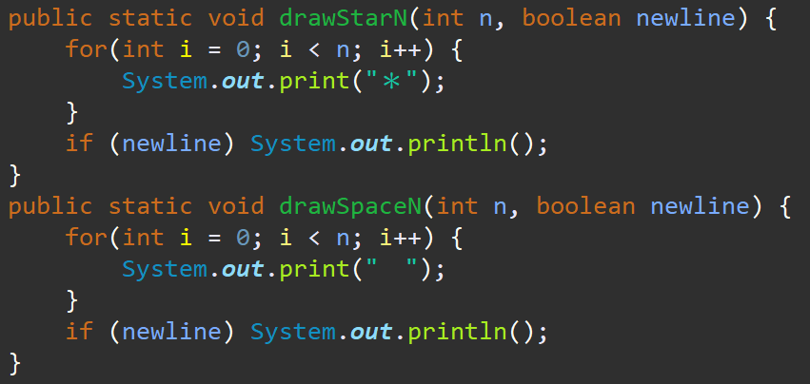
練習三部分參考程式碼
兩個解決問題的方案
另外寫一個函式，一個會換行，一個不會換行。
加一個布林參數，決定要不要換行。
參照右邊的兩個函式寫法。
主程式自己寫啦！

Slide 19

範例三 來算算BMI吧
BMI = $\frac{體重}{{\text{身高}}^{2} }$
把計算BMI的部分寫成函式。
參數：
身高：浮點數
體重：浮點數
傳回值：浮點數
請輸入身高(公尺)=1.75
請輸入體重(公斤)=66
您的BMI=21.6
======================
請輸入身高(公尺)=
Example07_06

Slide 20
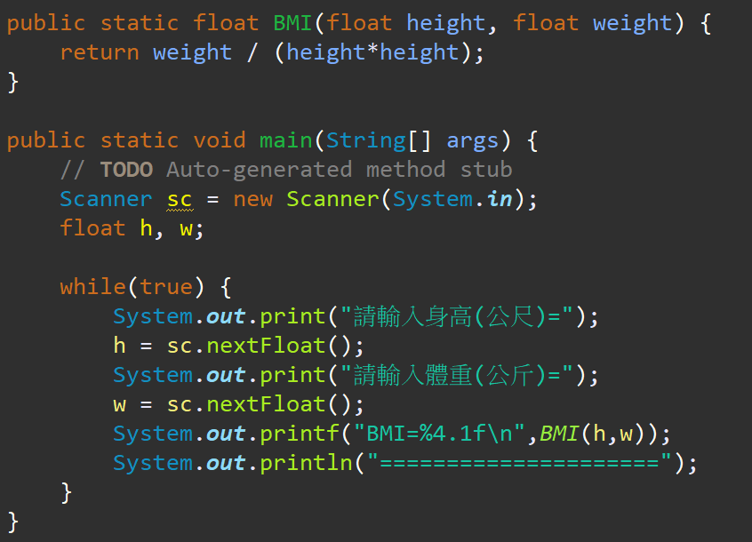
範例三參考程式碼

Slide 21
練習四 計算次方數
寫一個函式，計算X^{n}值，其中X為浮點數，n為整數。並簡單驗證。
思考重點：
函式名稱：pow
引數： X為浮點數，n為整數
傳回值：浮點數
次方計算法：用for迴圈？
主程式驗證的輸入輸出？
== 計算X的n次方 ==
請輸入X=2
請輸入n=3
2.000000^3=8
== 計算X的n次方 ==
請輸入X=
Example07_07

Slide 22
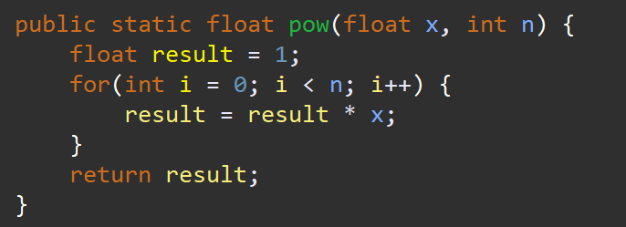
練習四參考程式碼
只看函式部分如下：

Slide 23
關於return的用法
return的語法有兩種：
使用時機：
任何函式想要結束時！
也就是說，不一定是在函式最後面。
也不限定一個函式只有一個return ➔ 可以有多個return
注意！放在return之後(指下一行)的指令不會被執行到，編譯器通常會給警告。
return;
return 傳回值;

Slide 24
範例四 max函式
寫一個函式，給兩個浮點數(double)，回傳較大者。
思考重點：
函式名稱：max
引數： a, b為浮點數(double)
傳回值：浮點數(double)
運算方法：用if…else即可

Slide 25
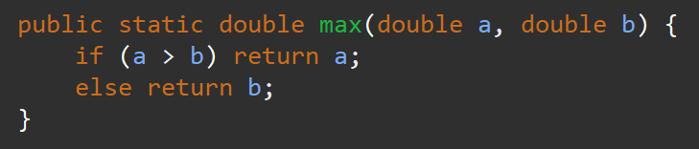
範例四參考程式碼
函式寫作如右：
關鍵注意，函式中有兩個return，分別傳回a或b，依照if判斷結果而定。

Slide 26
來談談 Call by Value, Call by Reference
Pass by Value, Pass by Value of Reference

Slide 27
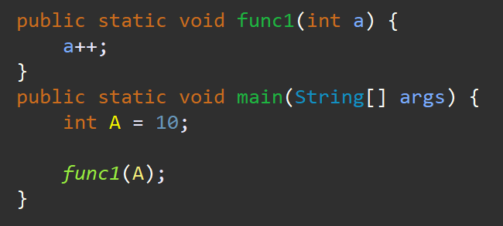
引數(Argument) vs.參數(Parameter)
其實兩者在口語中常常混用，意義相近。
在這邊，我們特意分別開，是為了更清楚瞭解函式呼叫時的機制與角色。
如右程式碼，大寫A在呼叫func1(A);時 A稱為引數。
在func1(int a)括弧中小寫的a稱為參數。
參數是只活在func1範圍內的區域變數。
引數是要傳遞給函式的原始內容。
參數
引數

Slide 28
各種引數傳遞方式
其實基本分兩大類：Call by Value, Call by Reference(address)
Call by Value(傳值呼叫)
就是引數傳遞進函式時，會複製一份相同值的參數給函式使用，所以函式內無論怎麼改變參數的值，也不會影響到呼叫者傳入的引數值。
Call by Reference(傳參考呼叫)
就是把引數在記憶體的位置或是參考傳遞給函數內的參數，這樣參數也就等同直指引數，可以直接改變引數內容，所以函數內對參數做改變等同改變引數。
Java基本上函式都是Call by Value。

Slide 29
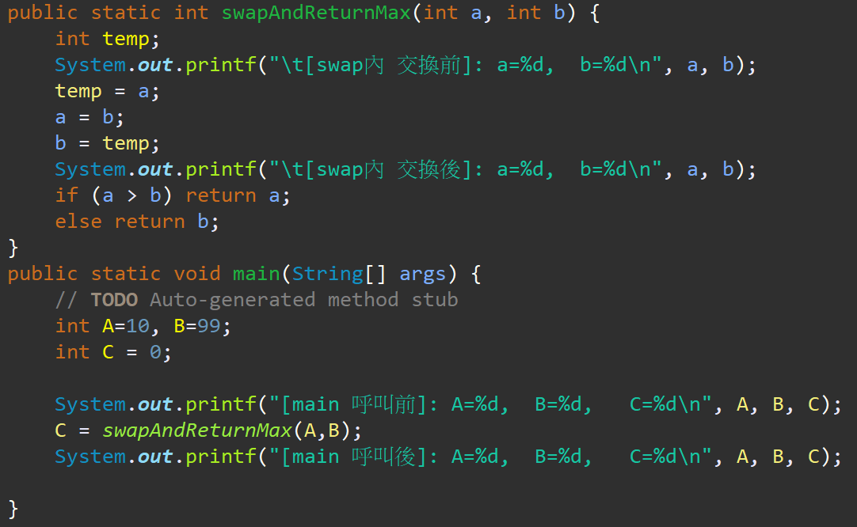
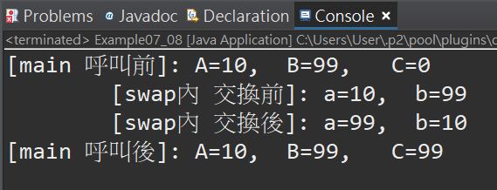
Java的Call by Value測試
函式內參數a,b已經對調！
呼叫前後引數A,B沒改變！
Example07_08

Slide 30
Java都是Call by Value！？
從上面的例子看出
在函式內對參數做任何改變都不會影響原始呼叫時傳入的引數。
函式內的運算結果只能透過return回傳 ➔ 變數C接收結果。
但是！這是對基本型別而言！(int, float, double, char, boolean…)
Java對於陣列、物件等引數，傳遞進去的其實是物件參考的記憶體位址值(相當於指標)
所以！當引數是陣列、物件等型態時，函式內對參數的改變會影響原始呼叫的引數！
雖然還是傳值，但是因為這個值是物件參考，所以已類似於call by reference了。
因為對於Java來說，陣列或物件變數，存放的都是物件參考(記憶體位址)，所以引數即使是陣列或物件，但是還是call by value喔！
也有說法是：Pass by Value及Pass by Value of Reference

Slide 31
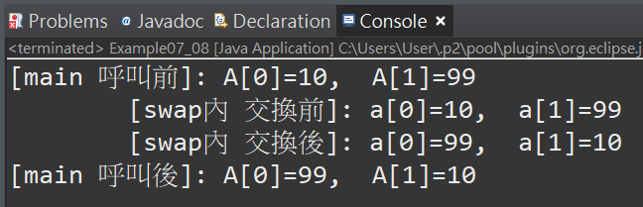
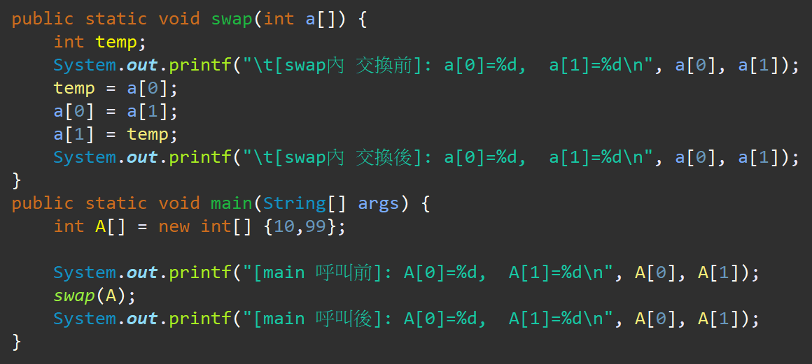
Java呼叫函式傳陣列測試
呼叫前後引數A[0],A[1]變了！
Example07_09

Slide 32
神奇的遞迴函式
繞啊繞，繞到昏頭又傳向…..

Slide 33
遞迴函式
遞迴呼叫(recursive call)：一個函式經由直接或間接呼叫函式本身，稱之為函式的『遞迴呼叫』。
例如：func1()執行中再次呼叫func1()是為直接遞迴呼叫
func1()呼叫func2()且func2()又呼叫func1()是為間接遞迴呼叫
會產生遞迴呼叫的函式就稱為遞迴函式。
Java允許函式的遞迴呼叫。
通常遞迴函式可以輕鬆解決一些資訊領域常見的問題（例如：樹狀圖的相關演算法），而且相當簡潔使人易懂，但執行效率則略遜一疇。如果遞迴層次很深很多，還會相當耗用記憶體！
不過設計遞迴函式需要腦袋清楚、事先規劃！否則……

Slide 34
怎麼規劃遞迴函式？
設計遞迴函式時，也必須對該函式做出某些限制條件，以避免函式無窮的執行下去，通常一個遞迴函式需符合下列兩個限制條件：
遞迴函式必須有邊界條件，當函式符合邊界條件時，就應該返回（可使用return 強制返回）函式呼叫處。
遞迴函式在邏輯上，必須使得函式漸漸往邊界條件移動，否則該函式將無法停止呼叫，而無窮地執行下去。
換個白話說法：
遞迴每次呼叫自己時，應該是要簡化、縮小問題，這樣每次呼叫自己時，問題一路簡化到可以不必再呼叫自己，而直接傳回結果。

Slide 35
範例五 遞迴計算n!=1x2x3x…xN
告訴我 N!=?
N!=xxx
factor(N);
告訴我 N-1!=?
用遞迴函式，計算n!
思考重點：
函式名稱：factor
引數： a為整數
傳回值：整數
運算方法：遞迴，第一次被呼叫為factor(N)，然後在函式中再次呼叫自己factor(N-1) 如此遞會呼叫下去，最終會呼叫到factor(1)，此時可以直接回傳值為1，不必再遞迴下去。
N-1!=xxx
factor(N-1);
告訴我 N-2!=?
N-2!=xxx
factor(N-2);
告訴我 2!=?
2!=2
factor(2);
告訴我 1!=?
1!=1
factor(1);
Example07_10

Slide 36
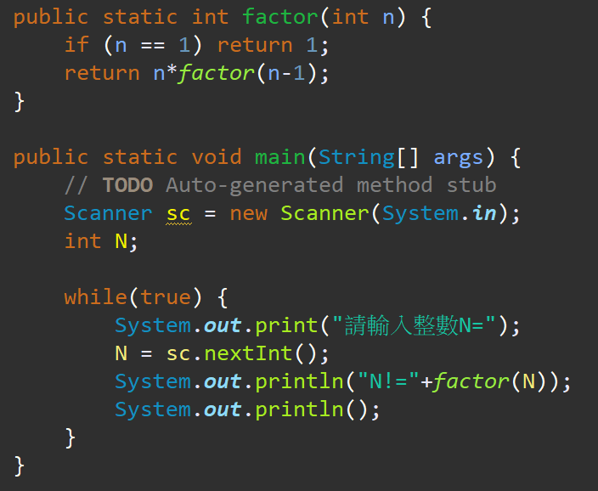
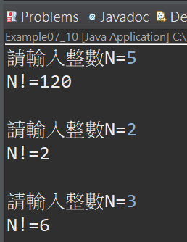
範例五參考程式碼

Slide 37
練習五 費氏數列(Fibonacci number)
請用遞迴方式寫一個計算費氏級數的函式，並計算前20項。
思考重點：
函式名稱：fib()
引數： n為整數
傳回值：整數
運算方法：遞迴，第一次被呼叫為fib(N)，然後在函式中再次呼叫自己fib(N-1)及fib(N-2)並相加，得到fib(N)的值，如此遞會呼叫下去，最終會呼叫到fib(1)或fib(0)，此時可以直接回傳值為1或0，不必再遞迴下去。
費氏數列的遞迴定義式
F(0) = 0 n ＝ 0 F(1) = 1 n ＝ 1 F(n) = F(n-1)+F(n-2) n ≧ 2
Example07_11
0,1,1,2,3,5,8,13,21,34,55

Slide 38
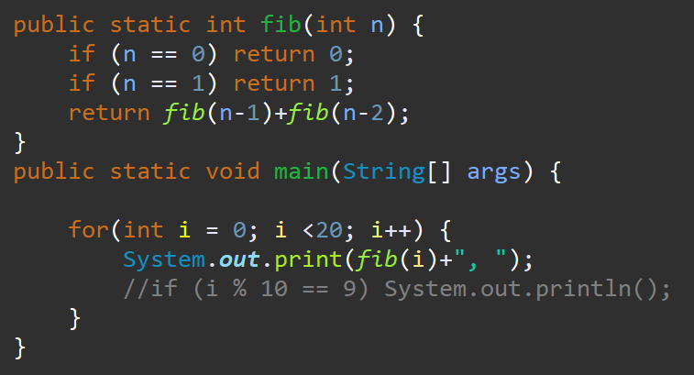
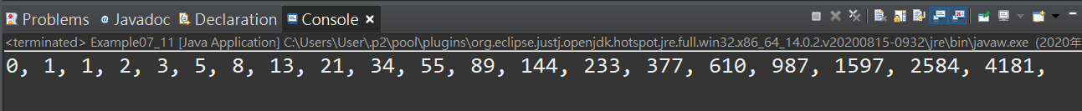
練習五參考程式碼

Slide 39
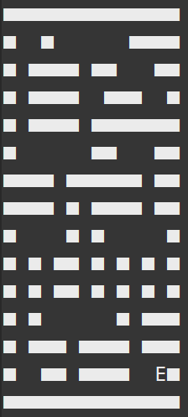
範例六 走迷宮？！
Map.txt
static char map[][] = new char[][]
{{'■','■','■','■','■','■','■','■','■','■','■','■','■','■'},
{'■',' ',' ','■',' ',' ',' ',' ',' ',' ','■','■','■','■'},
{'■',' ','■','■','■','■',' ','■','■',' ',' ',' ','■','■'},
{'■',' ','■','■','■','■',' ',' ','■','■','■',' ',' ','■'},
{'■',' ','■','■','■','■',' ','■','■','■','■','■','■','■'},
{'■',' ',' ',' ',' ',' ',' ','■','■',' ',' ',' ','■','■'},
{'■','■','■','■',' ','■','■','■','■','■','■',' ','■','■'},
{'■','■','■','■',' ','■',' ','■','■','■','■',' ','■','■'},
{'■',' ',' ',' ',' ','■',' ','■',' ',' ',' ',' ',' ','■'},
{'■',' ','■',' ','■','■',' ','■',' ','■',' ','■',' ','■'},
{'■',' ','■',' ','■','■',' ','■',' ','■',' ','■',' ','■'},
{'■',' ','■',' ',' ',' ',' ',' ',' ','■',' ','■','■','■'},
{'■',' ','■','■','■',' ','■','■','■','■',' ','■','■','■'},
{'■',' ',' ','■','■',' ','■','■','■','■',' ',' ','E','■'},
{'■','■','■','■','■','■','■','■','■','■','■','■','■','■'}
};
試著用遞迴方式，寫一個讓電腦走迷宮的程式。
如右圖，用char[][]建立一個地圖
走道用“ ” 空白來表示
牆壁用“■” 方塊來表示
出發點在左上角(1,1)，終點用“E”表示。
右邊的地圖存放在Section07的map.txt
Example07_12

Slide 40

怎麼走迷宮？
小時候的童話故事教我們，走迷宮要帶麵包屑！(需要沒老鼠才可以)
走一步丟一個，尤其是岔路口！
沒路就退回前一個路口，找還沒有放麵包屑的方向走。
程式要怎麼實現？
Char[][]陣列中，空白表示可以走。若改變成“$”表示我走到這個位置了。
每進入到一個新位置
先標記為 “$”
檢查是否到出口了。 ➔ 結束了！
不是出口就看還有沒有路走，有就走，沒有就標記改“@”然後退回。
這樣只是找得到！沒有記住路線！
$
$
$
$
$
$
@
$
$
@
$
$
$
$

Slide 41


走迷宮新策略 人海戰術
我有無限多人，從入口源源不絕進入，依照順序塞入迷宮。
走到盡頭的人回報沒路了，標記自己黑了！
收到回報沒路的人還可以嘗試別的方向，直到他的所有方向的下線都回報沒路，他也就自己標記為沒路並回報前一人。
走到出口的人則回報有路。
收到回報有路的人，做記號標示有路，回報前一人。
一路回報直到入口，就可以標記出整條路徑。

Slide 42
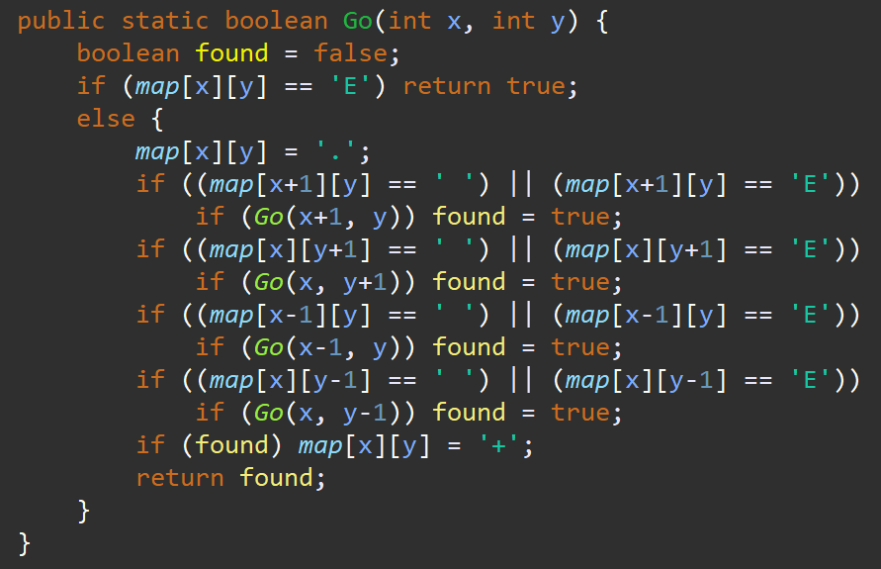
範例六部分參考程式碼
到達出口，回報true
一進來就做標記
找到的地方做不同標記

Slide 43
菜市場名大比拚
啊！你也叫家豪！
男性：1.家豪(1萬4,208人)2.志明(1萬3,375人)3.俊傑(1萬2,587人)
女性：1.淑芬(3萬1,923人)2.淑惠(2萬9,947人)2,美玲(2萬7,355人)

Slide 44
如果變數或函式跟別人同名字了！
這世界上，工程師大多對取名字不是很有創意。(事實上也最好不要太有創意！)
所以同名稱在所難免。
變數大致分兩類：全域變數、區域變數
全域變數：在整個程式碼中都可以使用。
區域變數：只能在宣告的程式區塊內使用。
Java規定關於變數：
宣告在同一個程式區塊不得重複。
區域變數會覆蓋全域變數，除非以下一條方式特別指定。
類別屬型(變數)或者說全域變數，可以透過this.或類別名稱.指定，跟區域變數區分開。
關於this.或類別名稱. ，會在物件導向單元詳細說明。

Slide 45
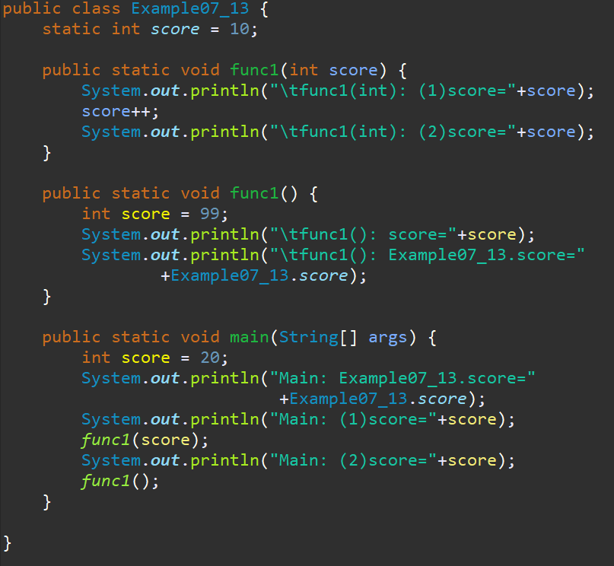
不同變數 在Eclipse中的呈現
注意程式中，不同地方宣告的score顏色不相同。
凡在函式內宣告的都是區域變數，區域變數都是亮黃色。
在函式引數區宣告的也是區域變數，呈現淺藍色。
在類別內宣告者為類別變數或稱屬性，為全域變數，呈現亮藍色。

Slide 46
函式名稱重複了？！
右邊的例子中，func1(), func1(int score)重複宣告了！
在Java中，函式名稱只要signature(署名)不一樣即使名稱依樣也區分得出來。
函式署名的三個要項
函式名稱
函式()中參數資料型態
參數的個數與順序
只要上述三項不完全一樣即可！

Slide 47
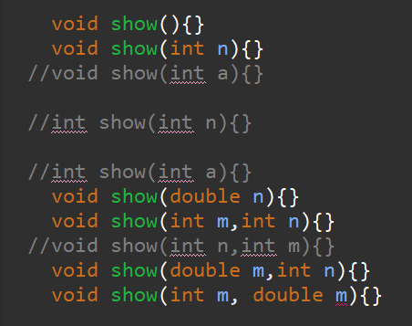
幾個函式名稱相同的範例
右圖中，凡是用//註解掉的都是不合法宣告。你看得出原因嗎？
注意重點：
參數名稱、傳回值都不在函式署名內，即使不同也沒用。

Slide 48
Math類別的介紹
前人種樹後人乘涼

Slide 49
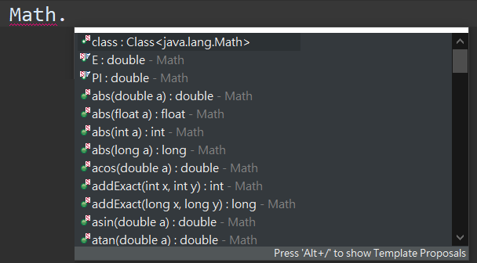
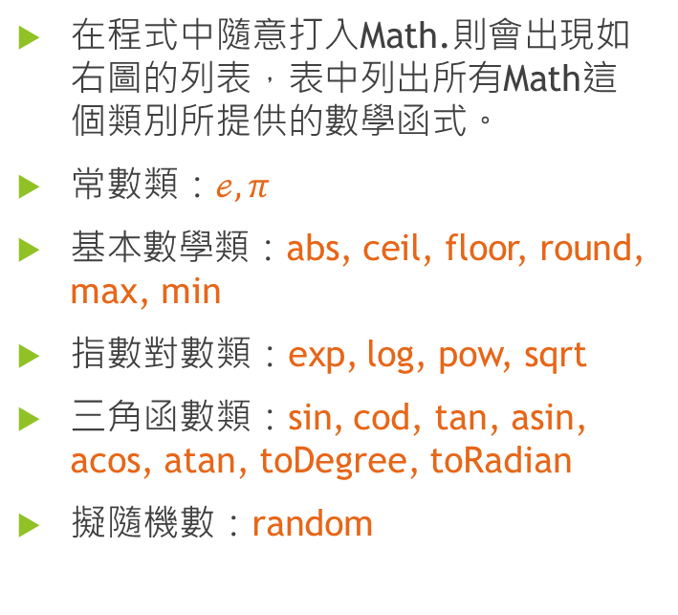
好用的Math數學函式類別
在程式中隨意打入Math.則會出現如右圖的列表，表中列出所有Math這個類別所提供的數學函式。
常數類：$ℯ,π$
基本數學類：abs, ceil, floor, round, max, min
指數對數類：exp, log, pow, sqrt
三角函數類：sin, cod, tan, asin, acos, atan, toDegree, toRadian
擬隨機數：random

Slide 50
Math類別提供的常數與函式列表(一)
常數或方法 | 描述
Math.E | 自然對數的底
Math.PI | 圓周率
double abs(double d), float abs(float f), int abs(int i), long abs(long lng) | 回傳參數的絕對值
double ceil(double d) | 回傳大於或等於參數的最小整數值
double floor(double d) | 回傳小於或等於參數的最大整數值
double rint(double d) | 回傳最接近參數的整數值
long round(double d), int round(float f) | 回傳最接近參數的整數值
double min(double arg1, double arg2), float min(float arg1, float arg2), int min(int arg1, int arg2), long min(long arg1, long arg2) | 回傳參數中的較小值
double max(double arg1, double arg2), float max(float arg1, float arg2), int max(int arg1, int arg2), long max(long arg1, long arg2) | 回傳參數中的較大值
double random() | 回傳介於 0.0 到 1.0 的擬隨機數

Slide 51
Math類別提供的常數與函式列表(二)
常數或方法 | 描述
double exp(double d) | 回傳以自然對數底，參數 d 為次方的指數
double log(double d) | 回傳參數的自然對數
double pow(double base, double exponent) | 回傳以參數 base 為底， exponent為次方的指數
double sqrt(double d) | 回傳參數的平方根
double sin(double d) | 回傳參數的正弦值
double cos(double d) | 回傳參數的餘弦值
double tan(double d) | 回傳參數的正切值
double asin(double d)
double acos(double d)
double atan(double d)
double atan2(double y, double x)
double toDegrees(double d), double toRadians(double d) | 轉換參數的角度單位

